Slide 1
Memostream
Charlotta Lindberg

Slide 2

Vad
Från e-post till webbinlägg - helt automatiskt
Digital publicering - för alla, inte bara tekniker
Allt du behöver är e-post
Från inkorg till hemsida – inga mellanslag
Notes:
Memostream är ett system där man skickar ett mejl – och det automatiskt publiceras som ett blogginlägg på en personlig webbsida. Det krävs inga tekniska kunskaper – det enda användaren behöver kunna är att skicka e-post. Det gör digital publicering tillgängligt för fler – särskilt för personer som inte orkar eller vill jobba med webbverktyg. Systemet tar hand om allt: den hämtar mejlet, sparar innehållet, laddar upp bilagor, och visar resultatet snyggt och responsivt online.

Slide 3
Varför
Kunder
Många har värdefullt innehåll för att skapa egna bloggar – men saknar verktygen.
Exempel
Min granne har i över 10 år mailat ett veckobrev till vänner och bekanta.
Idé
Att fler ska kunna dela sina berättelser utan tekniska hinder.
Notes:
Jag ville bygga ett projekt som innehöll allt det jag lärt mig dessa år men också något som gav mig mening och kändes verkligt.
Många har värdefullt innehåll för att skapa egna bloggar – men saknar verktygen.
Min granne tex har skickat ut ett veckobrev via e-post i över tio år, med texter, bilder och ljud – men allt finns bara i folks inkorgar. Och vi vet alla hur gärna man läser en överbelastad mailkorg. Han har inget intresse av att lära sig bygga hemsidor eller använda bloggverktyg. Min sambo får hjälpa honom när datorn "krånglar". Så jag ville skapa en lösning som gör det lika enkelt att publicera online som att skicka ett mejl. Det handlar om tillgänglighet, enkelhet och inkludering
– att fler ska kunna dela sina berättelser utan tekniska hinder.

Slide 4




planen
Agil metodik
Figma wireframes
Flexibel arbetstid
MVP
User Stories Sprintar Trello
Layoutplanering
Sprintar utan fasta datum
Minimum Viable Product
Notes:
Jag började med att göra en arbetsplan baserad på agil metodik. Jag skrev user stories, delade upp arbetet i sprintar och organiserade allt i Trello.
För att få överblick över layouten ritade jag en wireframe i Figma, men jag valde medvetet att inte fastna i färgval eller full UX-design – eftersom jag ville prioritera funktionaliteten.
Eftersom jag visste att min arbetstid skulle variera, planerade jag sprintar utan fasta datum – det gav mig mer flexibilitet.
Mitt mål var att bygga en Minimum Viable Product: En första version som kunde ta emot ett mejl och automatiskt publicera det som ett blogginlägg. Jag ville först bevisa att kärnfunktionen fungerade, innan jag lade tid på funktioner som inloggning, teman eller mer avancerad mediahantering.

Slide 5




Arbetsprocess
Startade med planering och struktur
Implementerade Gmail API & Firebase
Backend
Frontend
få flödet att fungera
visa e-post på webben
Notes:
Efter den initiala planeringen fokuserade jag först på att få in
e-post via Gmail API och spara innehållet i Firebase – alltså ämne, text, bilagor och metadata.
Jag byggde upp grunden i backend så att det tekniska flödet fungerade, även om det tog mer tid och energi än jag tänkt. När jag kände att backend fungerade “tillräckligt” bra, gick jag vidare till frontend.
Där handlade det om att hämta e-posten från API:t och visa dem på skärmen på ett tydligt, snyggt och tillgängligt sätt.

Slide 6
Det Tekniska
Backend
Frontend
Node.js
React,
Gmail API
memostream.receiver@gmail.com
TypeScript
CSS, HTML
Firebase
Fillout
Notes:
Jag har byggt backend i Node.js, som fungerar som servermotor för hela systemet. Systemet använder Gmail API för att hämta in e-post från ett specifikt konto jag har skapat: memostream.receiver@gmail.com När ett mejl kommer in, kontrollerar backend först om avsändaren finns i min kunddatabas i Firebase. Endast mejl från godkända kunder sparas – det är ett sätt att undvika skräppost eller oönskade mejl. Om mejlet är godkänt hämtas ämnesrad, innehåll och eventuella bilagor, och allt sparas i Firebase, som är en dokumentbaserad databas. Bilagorna sparas lokalt i projektet, och deras URL:er lagras i databasen så de kan visas på frontend.
På frontend-sidan har jag byggt gränssnittet med React och TypeScript och jag har använt Vite som byggverktyg Även om jag inte använt SASS direkt, så har jag jobbat mycket med CSS-variabler för att skapa konsekvent styling.
För att lägga till ett kontaktformulär på användarens webbsida valde jag att använda en tjänst som heter Fillout. Det är ett verktyg där man kan skapa formulär visuellt och bädda in dem direkt på sidan. Formuläret är responsivt, tillgängligt enligt WCAG och enkelt att koppla till t.ex. e-postnotiser eller databaser om man vill bygga vidare. Kunden kan få meddelanden som skickas från detta formulär till sin egen epost adress.

Slide 7
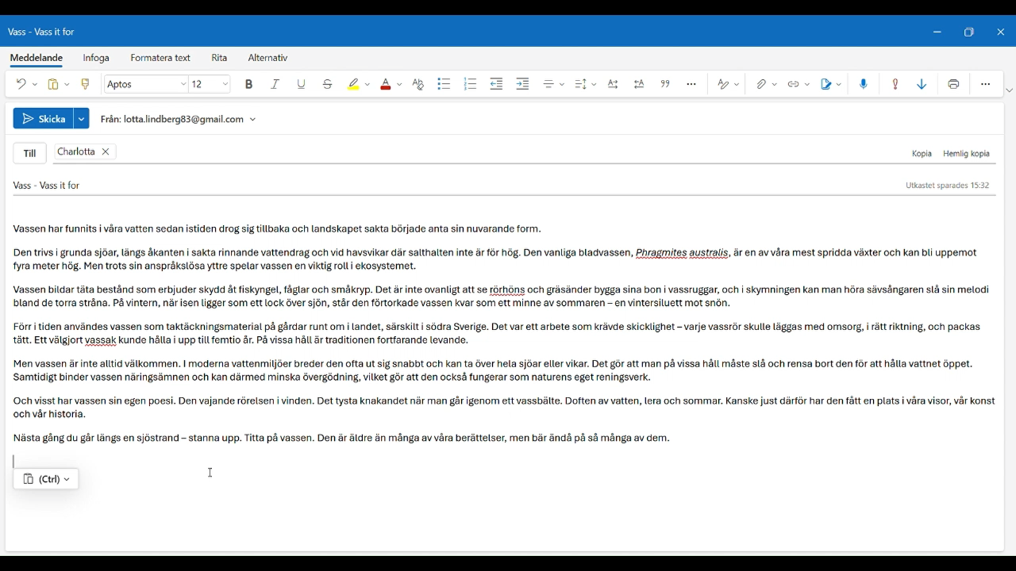
DEMO

Slide 8



Reflektion
Design
Backend
Agil Planering
Responsiv design Tillgänglighet
Miljövariabler Säkerhet Mediafiler
Skriva task och flytta kort.
Trello
Notes:
Jag tycker det är kul men fortfarande en utmaning att jobba med responsiv design, jag tycker att jag borde vara bättre på det vid det här laget men jag blir aldrig riktigt nöjd. Tillgänglighet var också något jag ville göra rätt, så jag har jobbat med semantisk HTML och ARIA-attribut, men ärligt talat vet jag fortfarande inte exakt hur det faktiskt låter i en skärmläsare.
Jag blir fortfarande lite snurrig av backend. Jag försökte hålla mig till planen och bara bygga det mest nödvändiga – t.ex. varför göra en full CRUD på e-post om jag ändå kan gå in och ändra direkt i databasen? Men när jag inte visste hur man skulle skapa en ny kund i Firebase, då blev det ändå en liten CRUD – fast bara Create, Read och Update. Jag har också haft en hel del problem med .env-filer – både i frontend och backend – och att få variablerna att laddas in korrekt. Jag kan nog inte lova att min backend är "militärsäker", men den gör sitt jobb. När det kom till mediafiler (bilder och ljud), upptäckte jag att det kostar extra att spara dem i en databasbucket. Därför valde jag en enklare lösning: jag sparar filerna lokalt i projektet och lagrar bara en URL i databasen som pekar dit
Projektet har också lärt mig mycket om planering och prioritering. Min ursprungliga plan med detaljerade sprintar och tasks höll inte när verkligheten kom ikapp. Det hade varit smartare att skriva tasks löpande under utvecklingen – och jag märkte att min motivation att flytta kort i Trello sjunker rejält när jag är stressad.

Slide 9
Tack! Jag finns på
FACEBOOK
LINKEDIN
INSTAGRAM
TIKTOK
CODEPEN
MEETUP
DISCORD
GITHUB
WHATSUP

